Slide 1
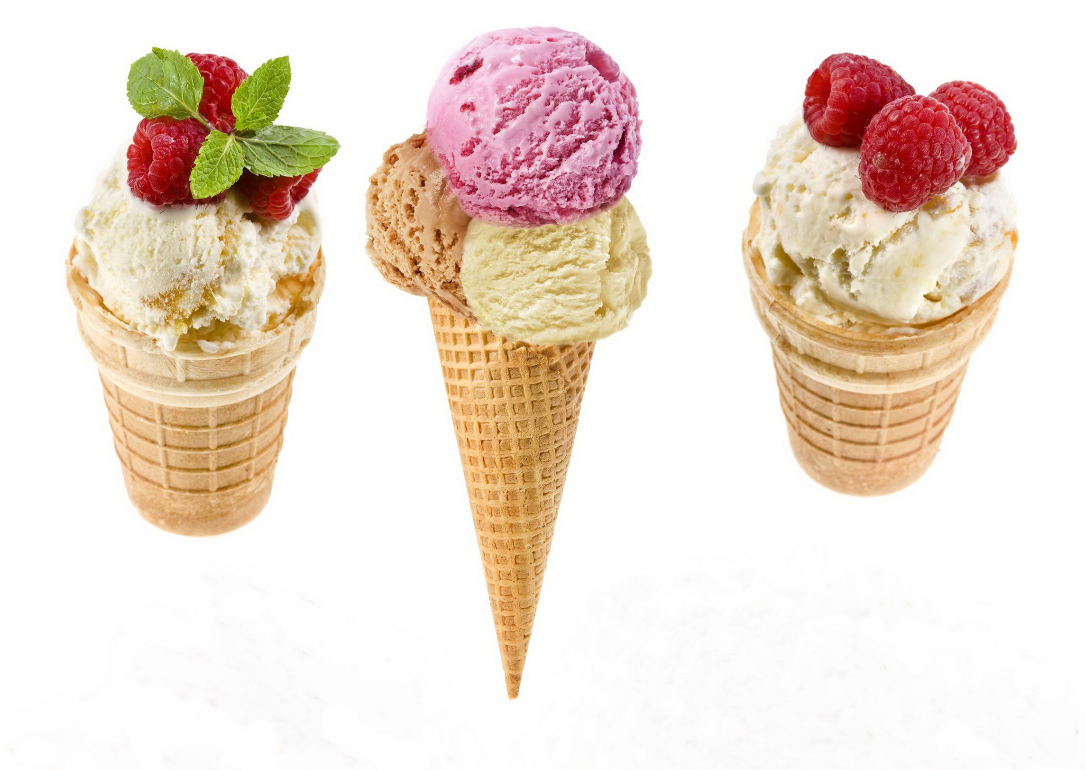
Проект «Холодное лакомство-
мороженое»
Выполнила: Петрова Ирина Николаевна .

Slide 2
Цель проекта
Создание онлайн-книги « Холодное лакомство- мороженое» .

Slide 3

Задачи проекта
Для детей:
1.Узнать об истории возникновения мороженого из беседы с воспитателем
2. Подобрать с родителями материал для онлайн-книги «Холодное лакомство - мороженое», поучаствовать в фестивале мороженого.
3. Взаимодействовать со сверстниками в условиях совместного проектирования
Для родителей:
1.Рассказать детям полезных свойствах мороженого ;
2. Принять с детьми участие в исследовании полезных свойств мороженого;
3.Взаимодействовать с воспитателем в условиях совместного проектирования

Slide 4
Исследование знаний детей о полезных и вредных качествах мороженого

Slide 5
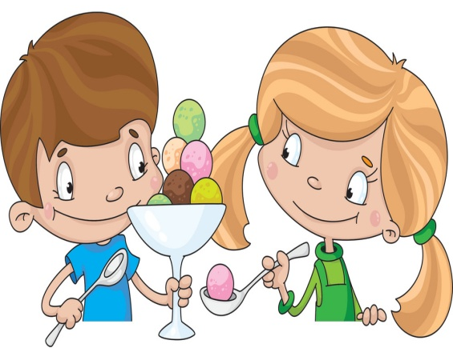


Этапы проекта
Подготовительный
Заключительный
Основной

Slide 6


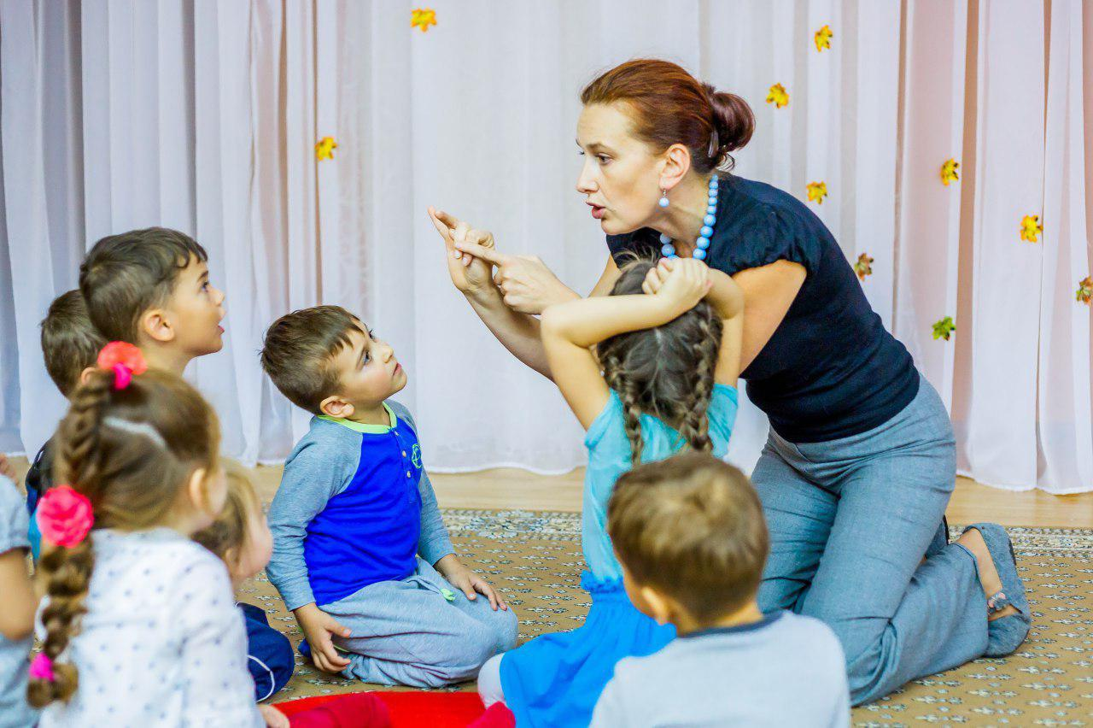
Основной этап
Фестиваль мороженого
Беседа «Что такое мороженое?»
Составление правил выбора качественного мороженого;
1
2
2
2222
3

Slide 7

Заключительный этап

Slide 8
Электронная страница онлайн-книги «Холодное лакомство-мороженое»
История создания мороженого.
Правила выбора качественного мороженого
Виды мороженого.

Slide 9
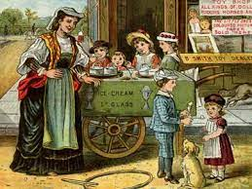
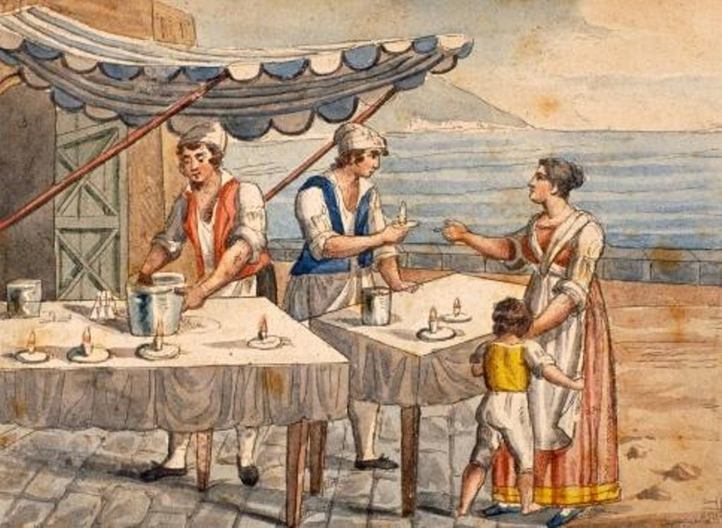
История создания мороженого

Slide 10
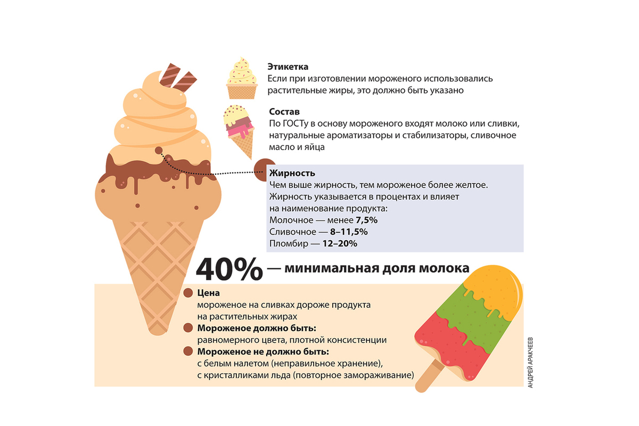
Правила выбора качественного мороженого

Slide 11
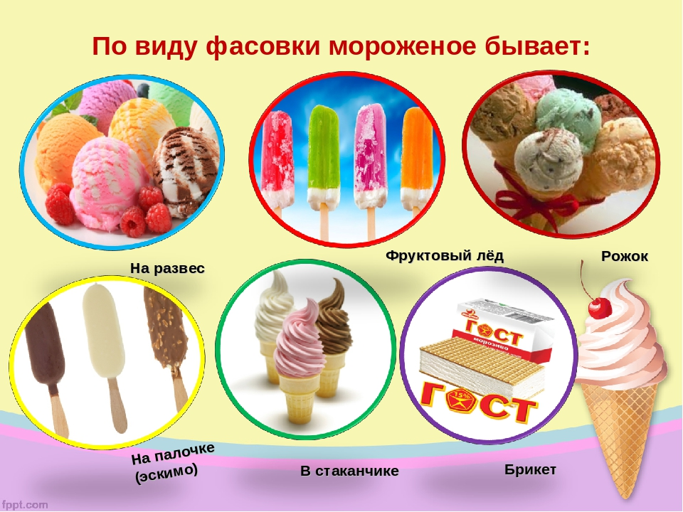

Виды мороженого

Slide 12
Исследование знаний детей о пользе мороженого

Slide 13
Спасибо за ваше участие! Только благодаря вам дети знают о пользе мороженого!

